Slide 1
Review
Unit 6- Unit 10

Slide 2
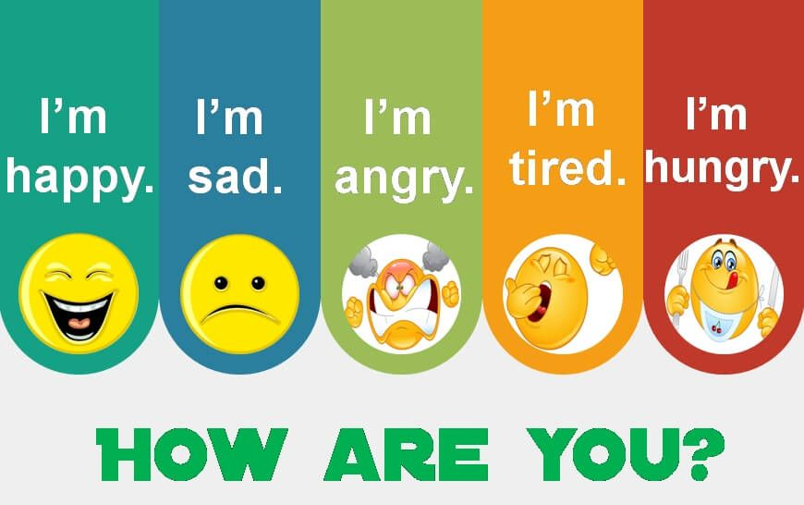

Slide 3
I’m seven(7).
I’m eight (8).

Slide 4
Where are you from?
I’m from (Bà Rịa city).

Slide 5
I want to go to the ...
Park
Zoo
Beach
Playground

Slide 6
I want to go
to the zoo.

Slide 7
I want to go
to the playground.

Slide 8
I want to go
to the park.

Slide 9
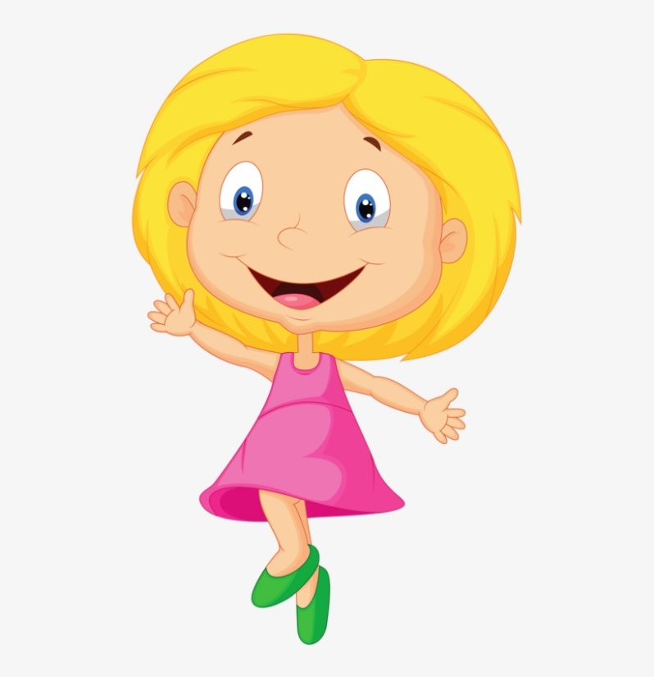
I want to go
to the beach.

Slide 10
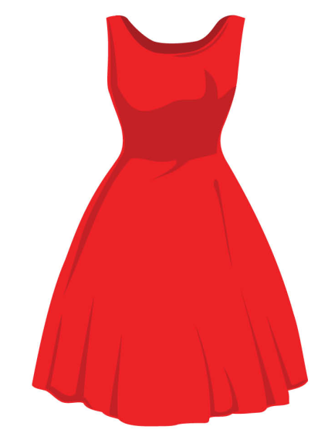
Hat
Dress
Shirt
T-shirt

Slide 11
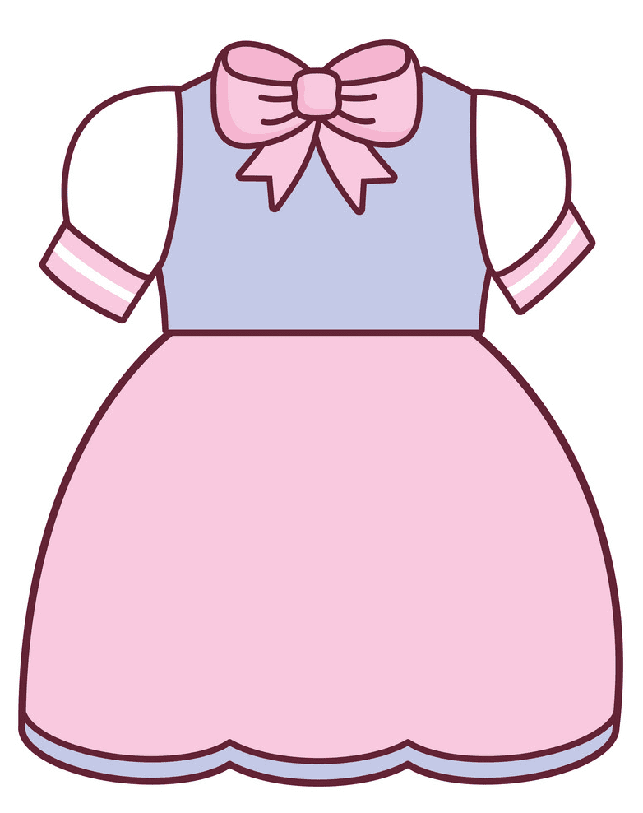
Is this
your dress ?
Yes, it is.

Slide 12
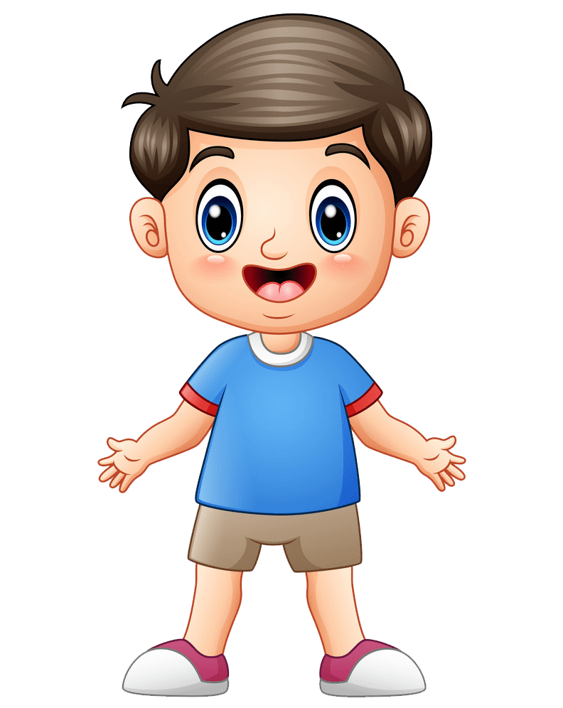
Is this
your hat ?
No,
it isn’t.

Slide 13
Is this
your T-shirt ?
No,
it isn’t.

Slide 14
Is this
your shirt ?
Yes, it is.

Slide 15
Violin
Vest

Slide 16
Watch
Window

Slide 17
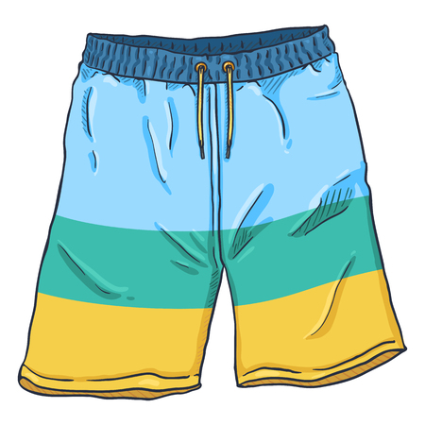
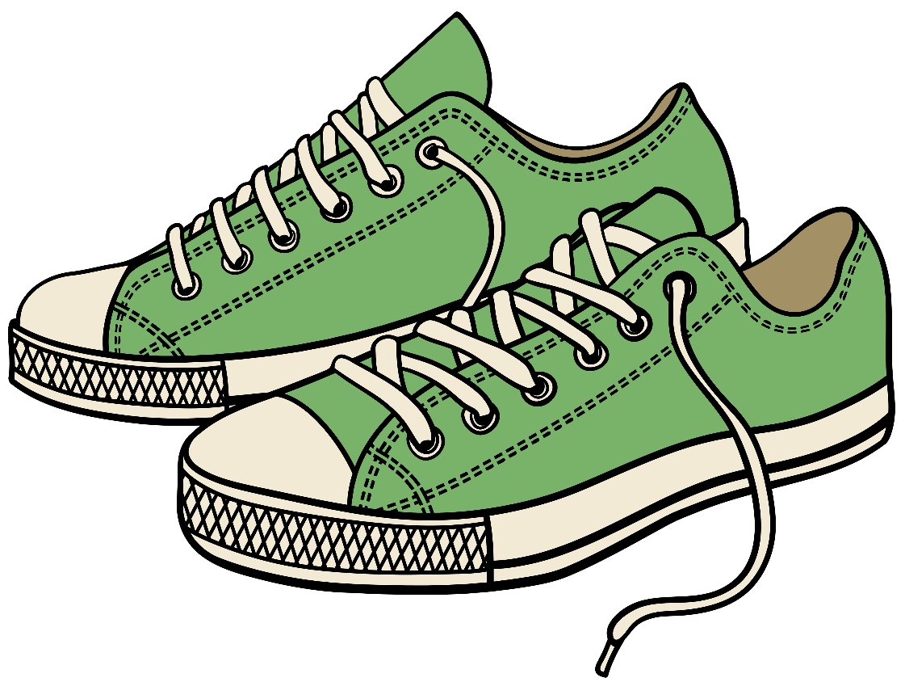
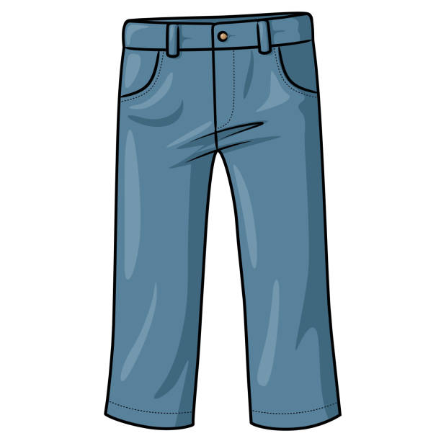
These are my ....
Shorts
Shoes
Pants
Socks

Slide 18
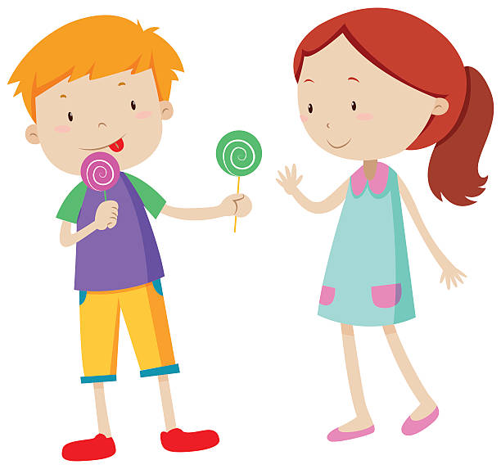
No, thank you.

Slide 19
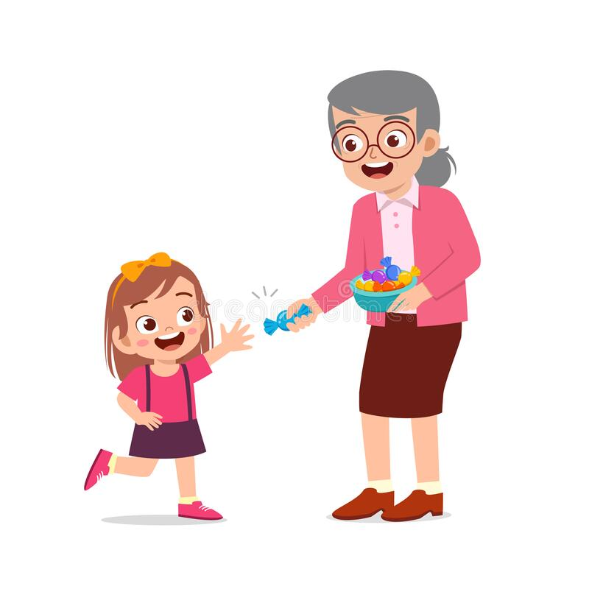
Yes, please

Slide 20
PLANE
BOAT
MOTORBIKE
BUS

Slide 21
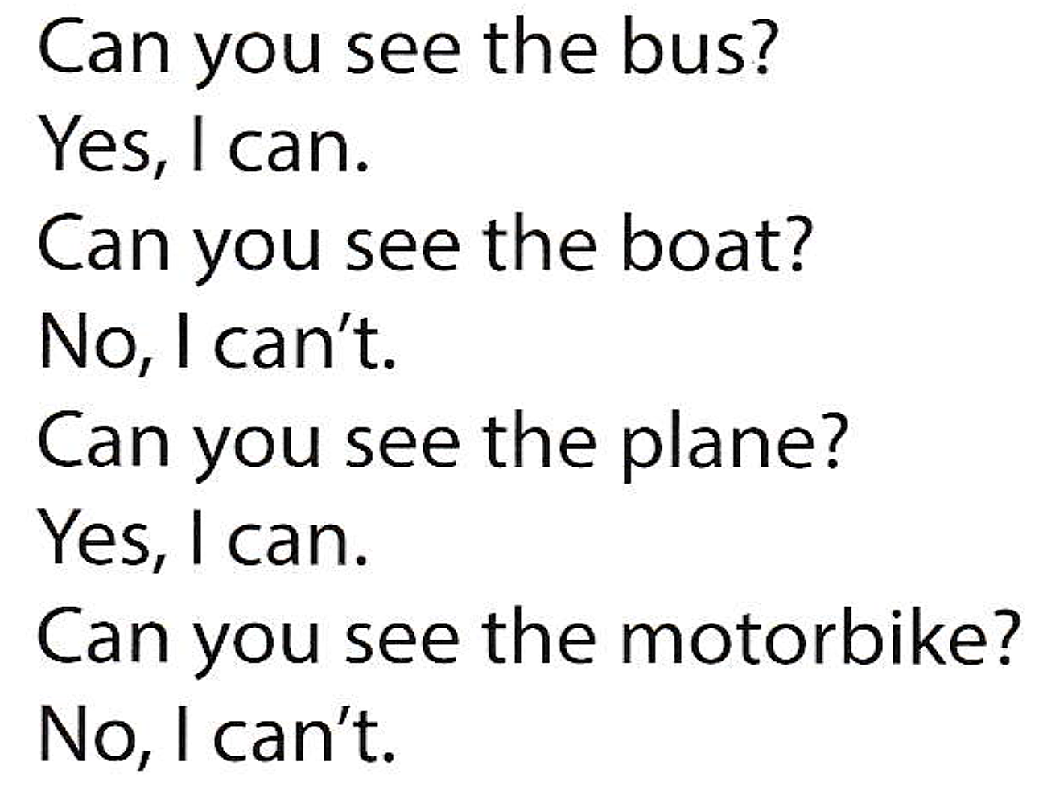

Slide 24
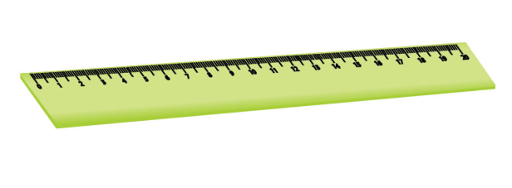
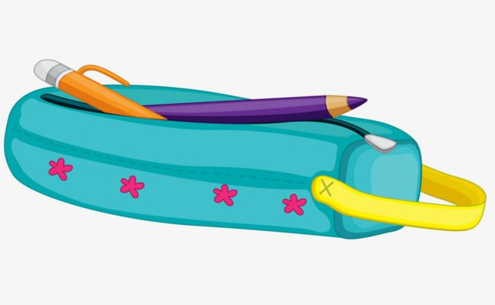
PICK UP YOUR...
PICK UP YOUR...
Ruler
Crayon
Pencil case
Eraser

Slide 26
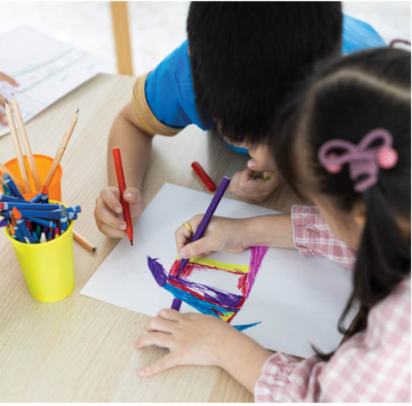
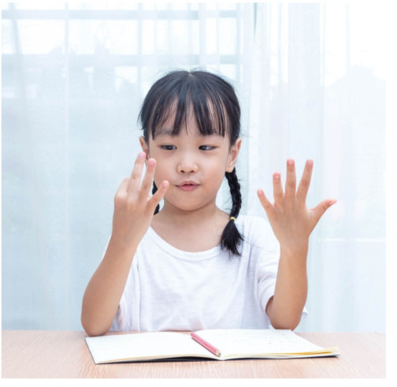
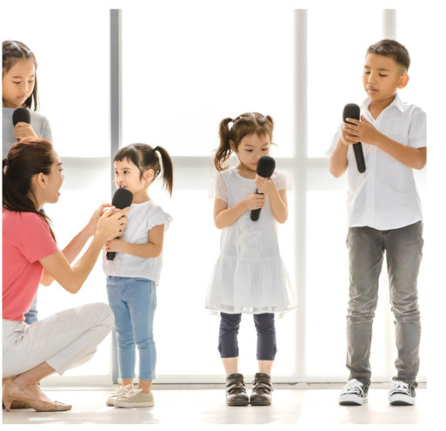
I can ...
Draw pictures
Spell words
Count numbers
Sing songs

Slide 29
Thursday
What day is it today?
Sunday
Monday
It’s………….
Saturday
Tuesday
Friday
Wednesday
Thursday

Slide 30
Lịch thi Tiếng Anh của các con sẽ theo tiết học trên trường bắt đầu từ ngày 6/5-9/5. Kính mong phụ huynh cho các con ôn tập lại từ vựng từ bài 6 đến bài 10.
Phần thi các con sẽ bao gồm 4 kỹ năng nghe, nói, đọc, viết nên phụ huynh cho các con luyện từ bằng cách viết lại từ đó nhiều lần ra nháp.
Nếu có bất kỳ thắc mắc nào, Phụ huynh vui lòng kết bạn zalo qua sđt 0369932734 (Ms.Ngọc)

Slide 31
Ms.Ngọc 1
Thank you

